Slide 1



Slide 2

LINIMASA ANDROID DEVELOPER
LOCAL DATA PERSISTENT
FIREBASE AUTH
API SERVICE
VIEWMODELS
BUILD APK/BUNDLES

Slide 3
LOCAL DATA PERSISTENT ANDROID

Slide 4

APA YANG KALIAN KETAHUI TENTANG PENYIMPANAN DATA LOKAL DI ANDROID?

Slide 5
Local Data Pesistent Pengembangan aplikasi pada platform manapun tidak luput dari proses penyimpanan dan manipulasi data. Pada perangkat Android, terdapat beragam mekanisme penyimpanan yang bergantung pada kebutuhan aplikasi.

Slide 6
onSavedInstanceState
Ini adalah penyimpanan data terkecil di dalam Android. Ia hanya menyimpan data ketika aplikasi dibuka saja, ketika aplikasi ditutup datanya hilang.

Slide 7
DataStore
Media penyimpanan jenis ini akan memudahkan untuk menyimpan data dengan tipe data primitif seperti boolean, int, long, atau string yang tidak berelasi satu sama lain. Konsep yang digunakan pada jenis ini adalah pasangan antara key–value. Biasanya penyimpanan jenis ini digunakan untuk menyimpan pengaturan aplikasi, seperti ukuran huruf, tema, atau notifikasi.

Slide 8
SQLiteDatabase
Ini adalah database open source yang ringan dan biasa digunakan di Android. Anda bisa menyimpan data dalam bentuk tabel-tabel berelasi seperti yang dilakukan pada platform lain. Database semacam ini dibutuhkan untuk menyimpan data yang kompleks, seperti catatan keuangan atau tugas harian.

Slide 9

TIME FOR CODING

Slide 10
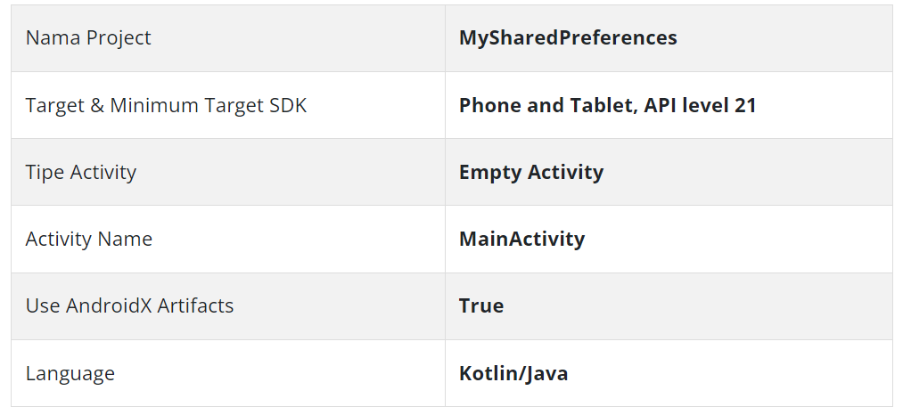
Buatlah projek baru dengan kriteria sebagai berikut :

Slide 11
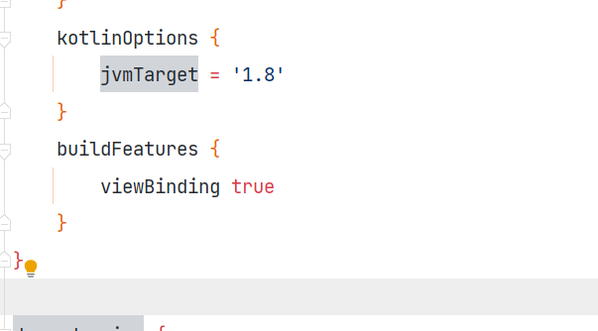
Tambahkan buildFeatures { viewBinding true }
Dalam build.gradle (module:app)

Slide 12
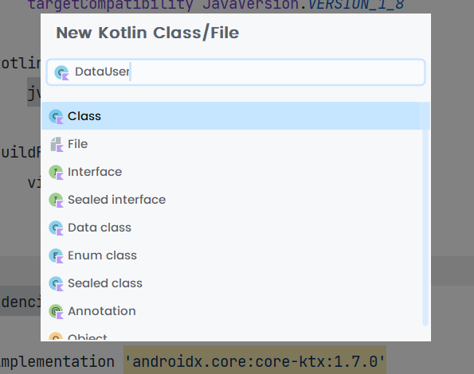
Buatlah class kotlin dengan nama DataUser

Slide 13
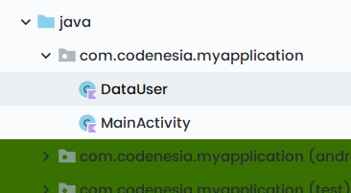
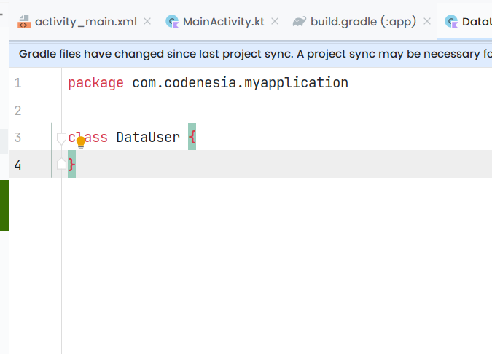
Hasilnya seperti ini :

Slide 14
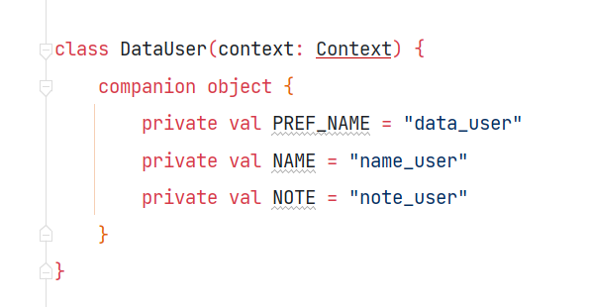
Tambahkan companion object dan parameter context pada class DataUser seperti dibawah ini :

Slide 15
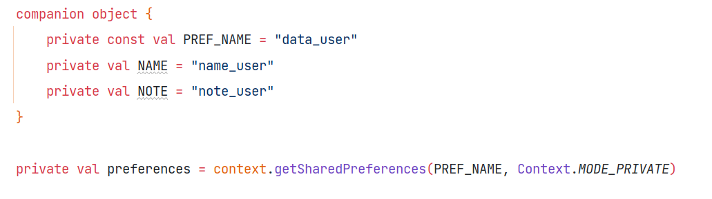
Dibawah companion object, buatlah variable seperti ini :

Slide 16
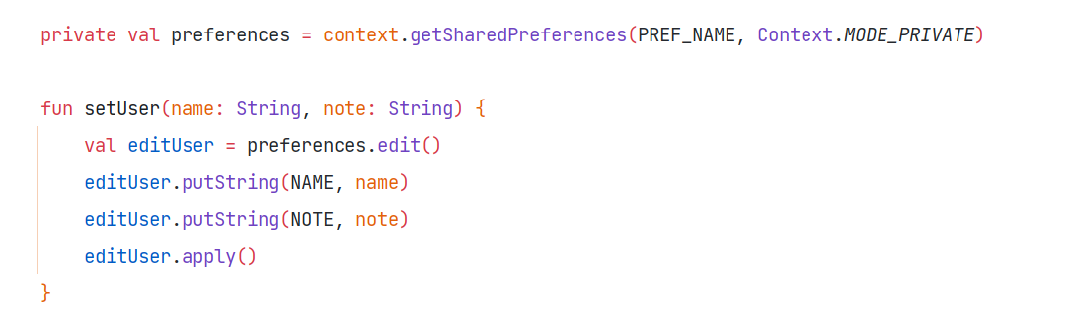
Dibawah variable preferences, buatlah sebuah function untuk melakukan set data user (edit user) seperti dibawah ini :

Slide 17
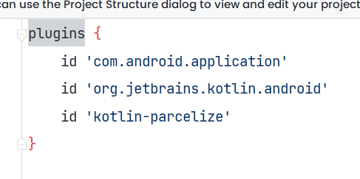
Tambahkan ‘kotlin-parcelize’ di build.gradle (module:app) kemudian lakukan sync gradle

Slide 18
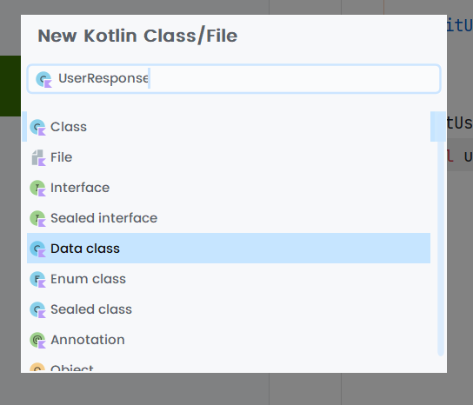
Kemudian buatlah data class UserResponse seperti dibawah ini :

Slide 19
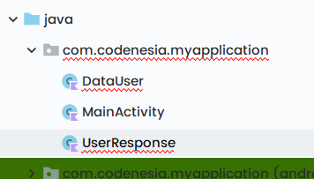
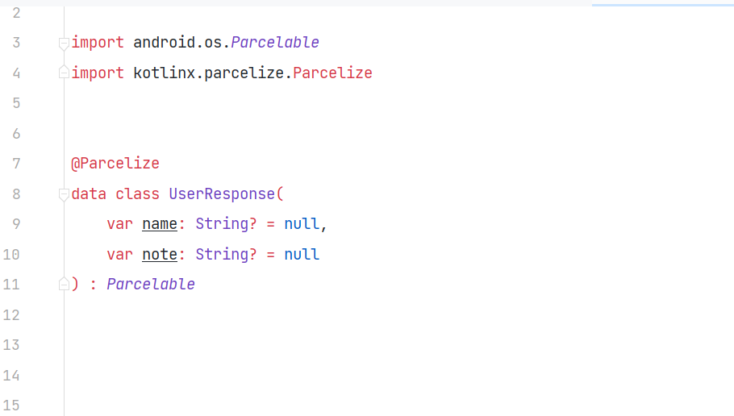
Dan tambahkan beberapa variable dalam UserResponse
Maka hasilnya akan seperti ini :

Slide 20
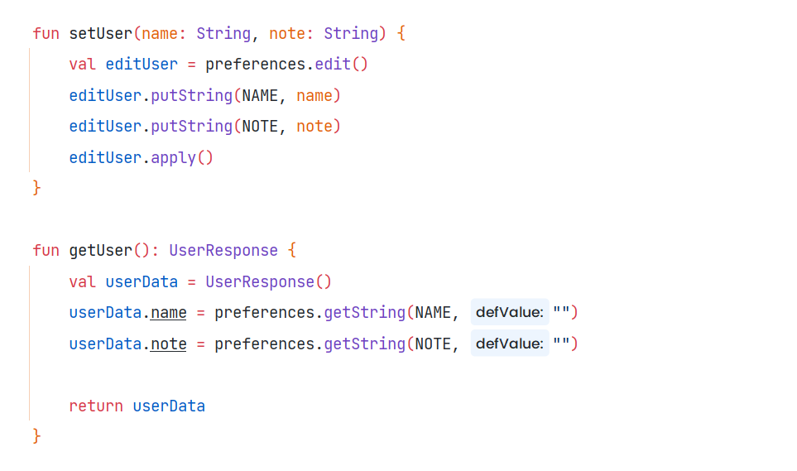
Kemudian buatlah sebuah function get user pada DataUser seperti dibawah ini :

Slide 21
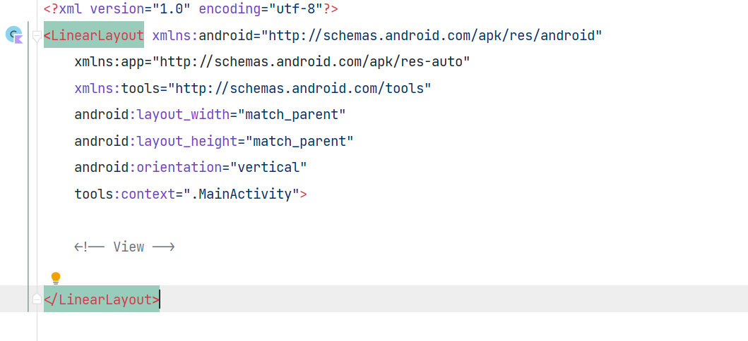
Pada activity_main.xml ubahlah menjadi LinearLayout seperti berikut ini :

Slide 22
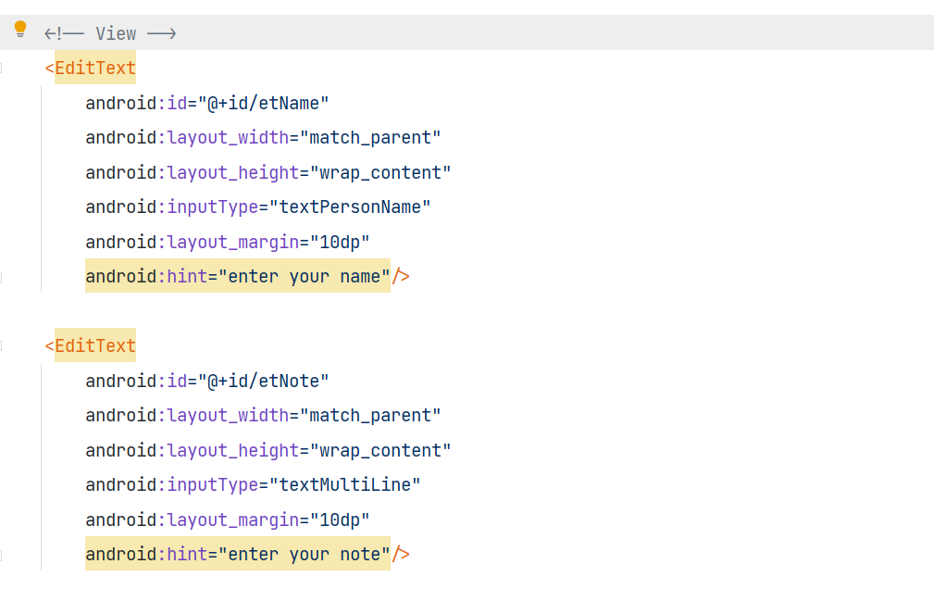
Buatlah dua editText, satu untuk name dengan id etName. Kemudian untuk note dengan id etNote didalam LinearLayout

Slide 23
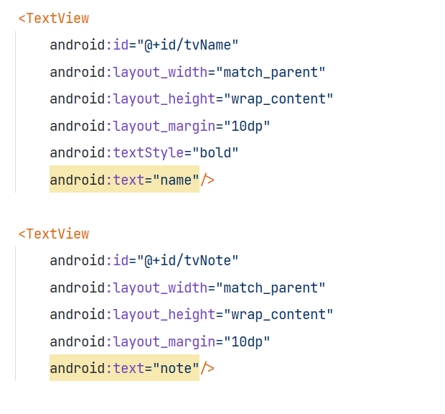
Dibawah editText tadi, tambahkan textview untuk name dan notenya dengan id tvName untuk name dan tvNote untuk note seperti dibawah ini :

Slide 24
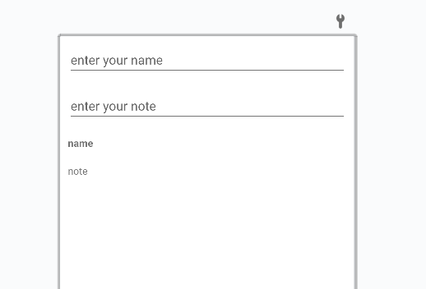
Maka tampilannya akan seperti ini :

Slide 25
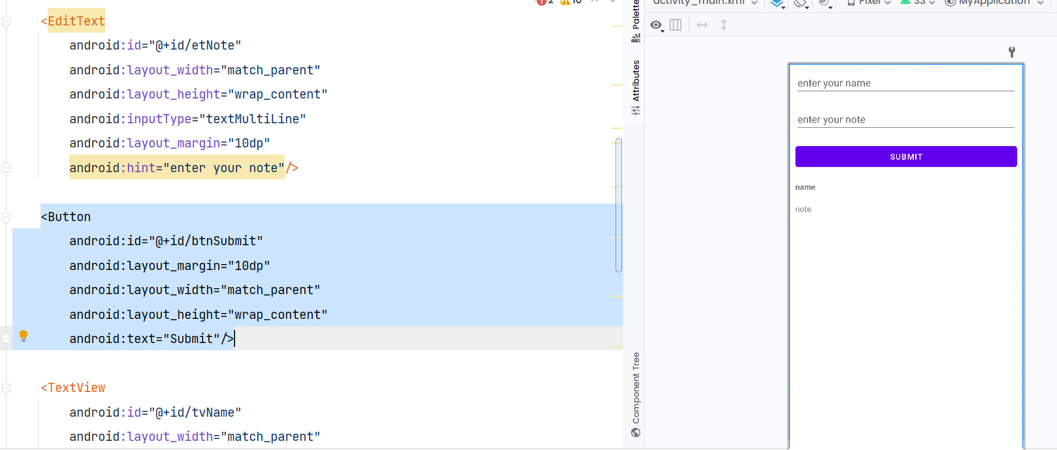
Jangan lupa menambahkan Button dengan id btnSubmit ditengah edittext dan texview

Slide 26
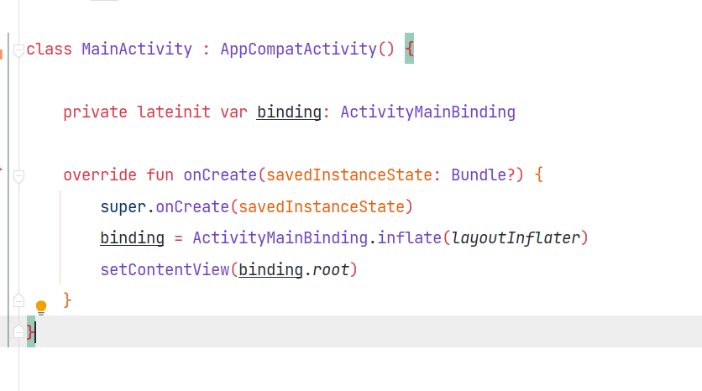
Kemudian, tambahkan binding pada MainActivity

Slide 27
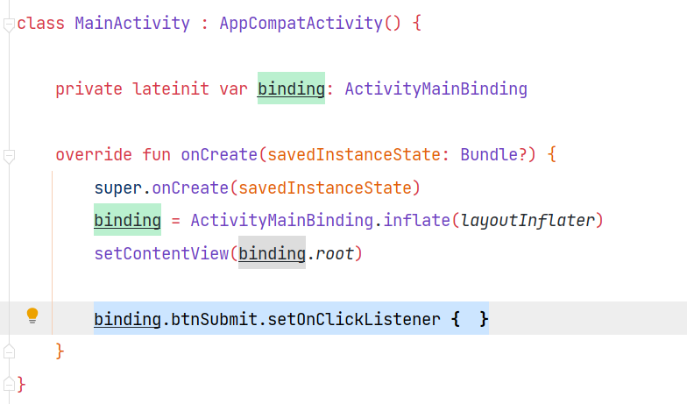
Setelah itu, buatlah action Ketika btnSubmit ditekan

Slide 28
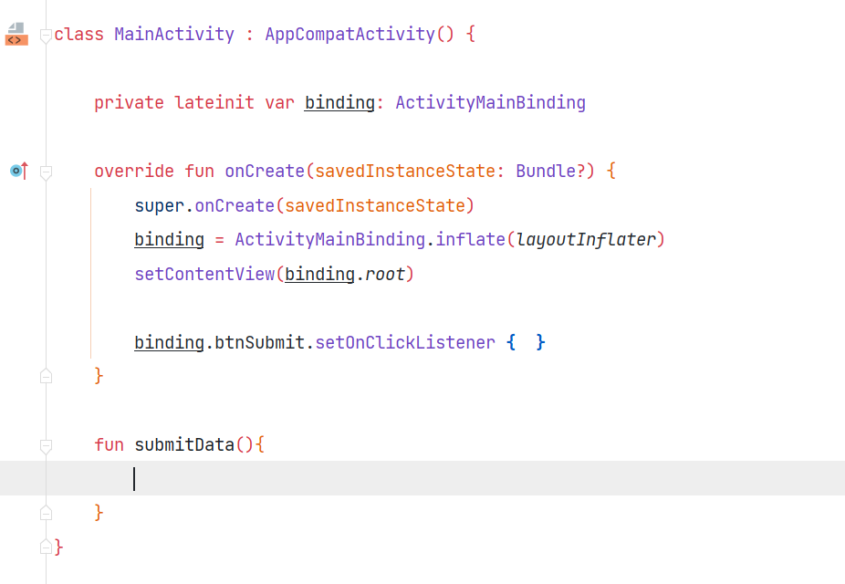
Sebelum itu, buatlah function submitData() dibawah onCreate()

Slide 29
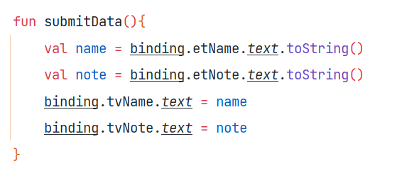
Isilah function submitData seperti ini :

Slide 30
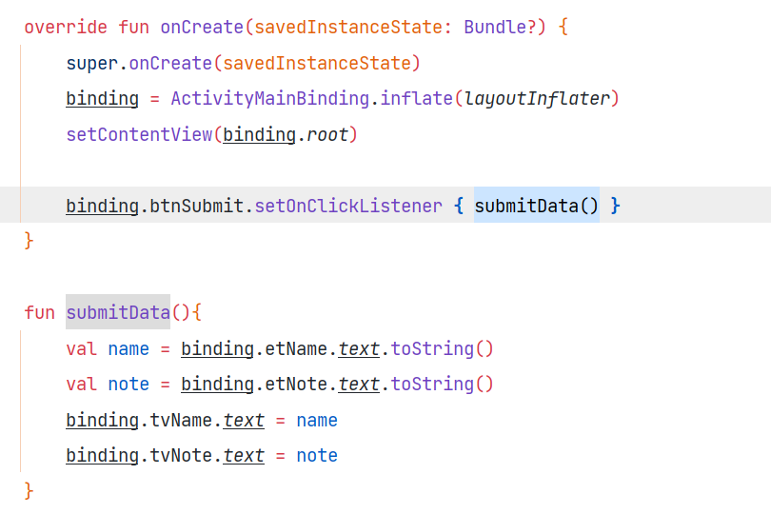
Kemudian tambahkan submitData() didalam setOnClickListener seperti dibawah ini :

Slide 31
Kemudian test aplikasinya. Apakah Ketika kalian close masih menyimpan data atau tidak?

Slide 32
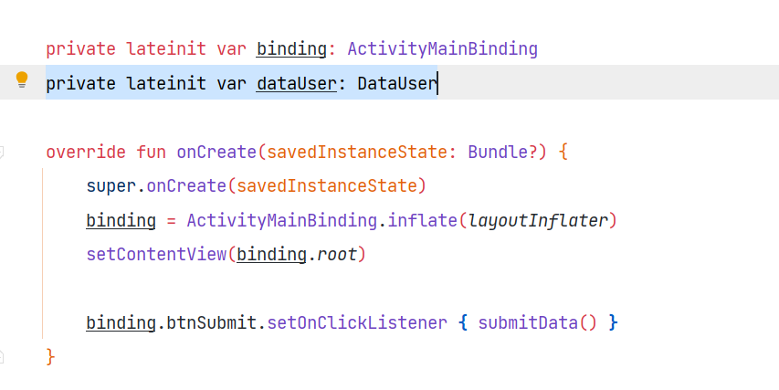
Panggil DataUser tadi dibawah binding seperti ini :

Slide 33
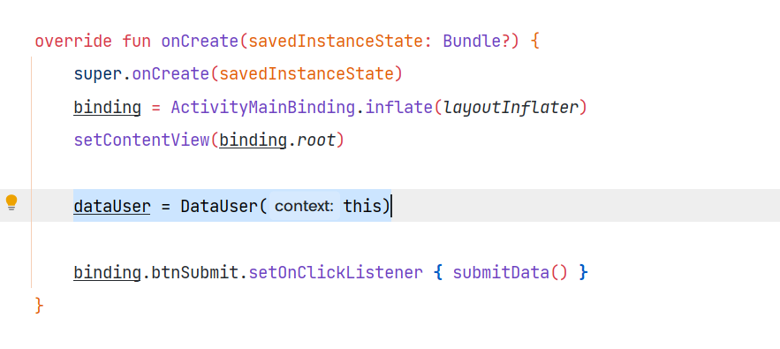
Kemudian inisialisasi dataUser seperti ini :

Slide 34
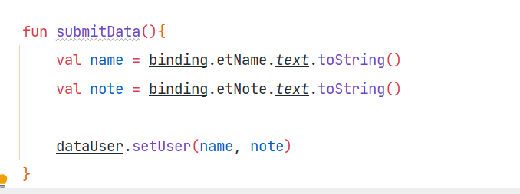
Kemudian ubah isi function submitData seperti ini :

Slide 35
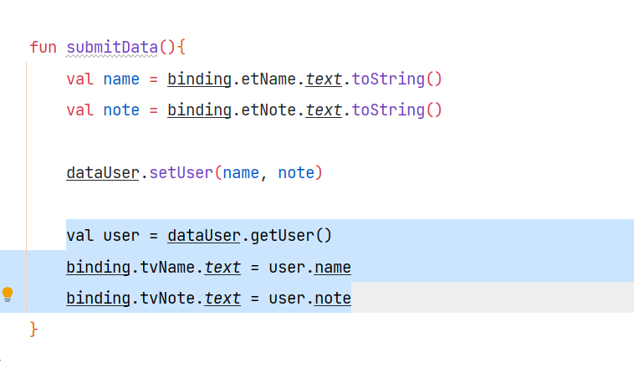
Kemudian tambahkan getUser seperti ini :

Slide 36
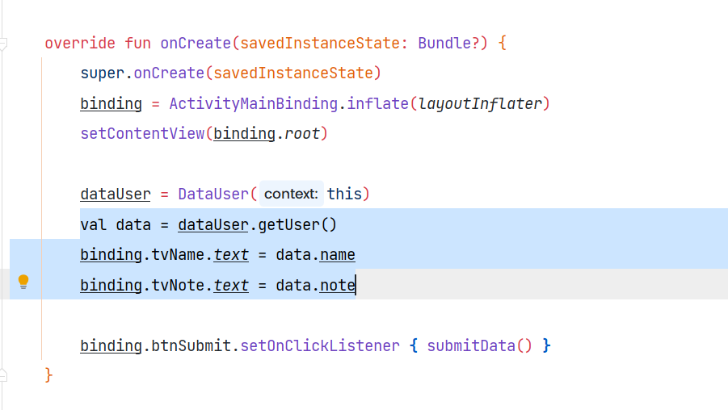
Terakhir, tambahkan kodingan berikut ke onCreate

Slide 37
Jalankan dan test aplikasinya..

Slide 38
TERIMAKASIH

